Slide 1
INFORME DE ACCIONES REALIZADAS
EN EL MES DE SEPTIEMBRE 2015
LIC. FÉLIX CESAR SALINAS MORALES
SECRETARIO DE LA SECRETARÍA DE DESARROLLO SOCIAL

Slide 2
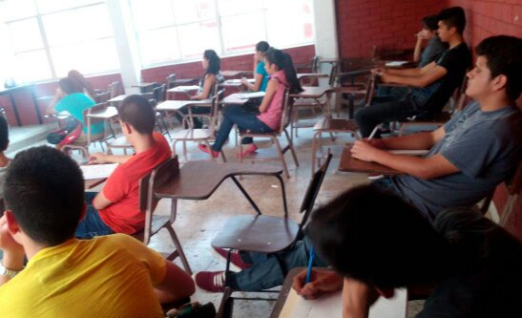
SECRETARÍA DE DESARROLLO SOCIAL
INSTITUTO DE LA JUVENTUD
Todos los sábados de 10:00 am a 03:00 pm se llevan a cabo asesorías para alfabetización, primaria y secundaria en la primaria “Agapito Salinas” ubicada en Hda San José.
ACCIONES DE SEPTIEMBRE

Slide 3
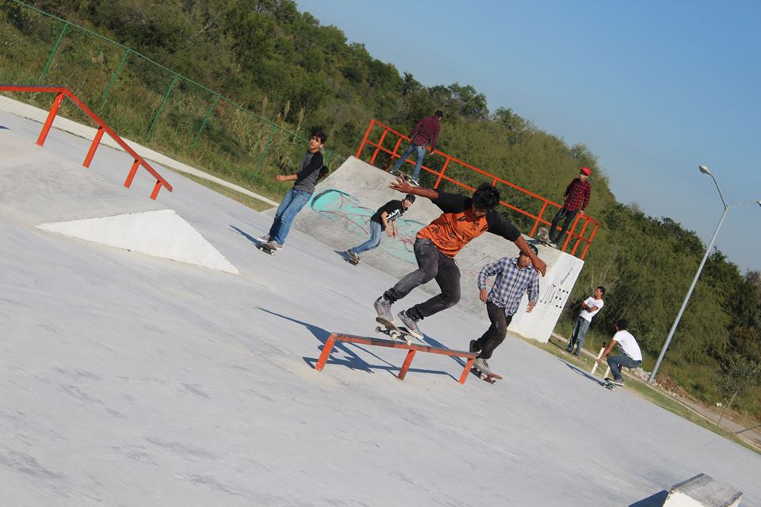
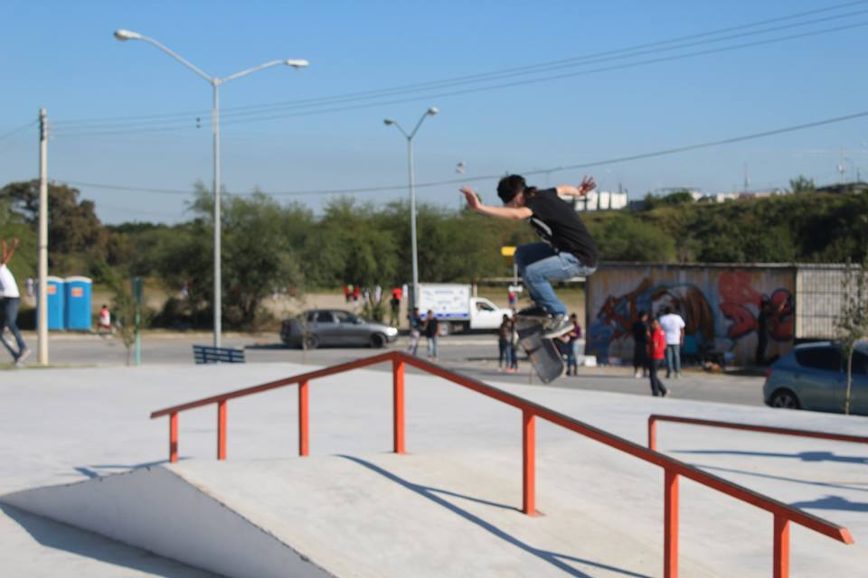
SECRETARÍA DE DESARROLLO SOCIAL
INSTITUTO DE LA JUVENTUD
En todo el mes de Septiembre se llevaron a cabo clases de SK8 en el Skate Park ubicado en la colonia Santa Lucía de 4:00 pm a 6:00 pm los días jueves y viernes, acudiendo alrededor de 50 chavos
ACCIONES DE SEPTIEMBRE

Slide 4
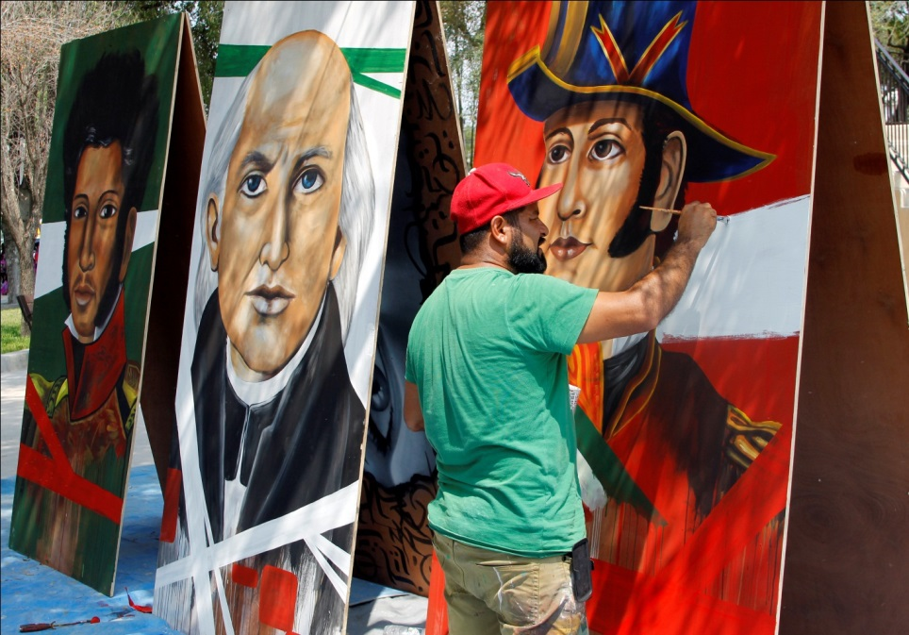
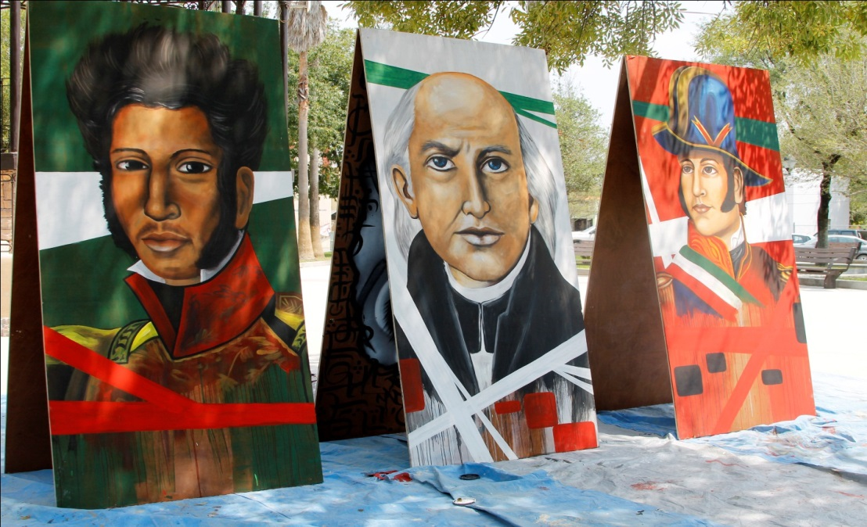
SECRETARÍA DE DESARROLLO SOCIAL
INSTITUTO DE LA JUVENTUD
Se realizaron murales en conmemoración al día de la Independencia de México.
ACCIONES DE SEPTIEMBRE

Slide 5
SECRETARÍA DE DESARROLLO SOCIAL
DIRECCION DE CONCERTACIÓN SOCIAL
Bolsa de trabajo
En el mes de Septiembre se dio atención a 689 ciudadanos, que se presentaron en estas oficinas en busca de opciones de empleo y como promedio diario atendimos 32 personas, algunas fueron canalizadas en alguna de las _ 299___ empresas que actualmente tenemos contactadas, ___4___ de las cuales fueron contactadas por primera vez y estarán ofreciendo vacantes a los ciudadanos de este municipio
PERSONAS ATENDIDAS | PROMEDIO DIARIO | PROBABLES CONTRATADOS | TOTAL DE EMPRESAS | PENDIENTES POR COLOCAR | Nuevas Empresas Contactadas
689 | 32 | 482 | 299 | 207 | 4
ACCIONES DE SEPTIEMBRE

Slide 6
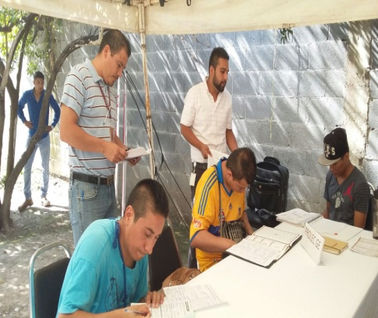
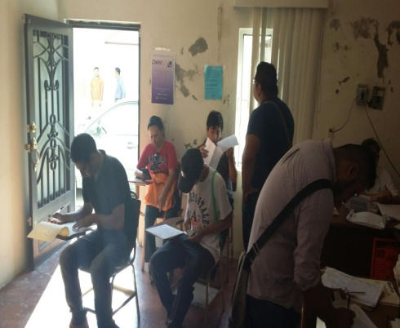
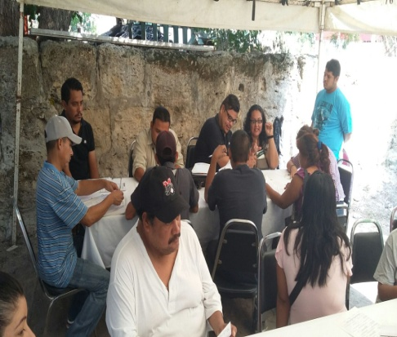
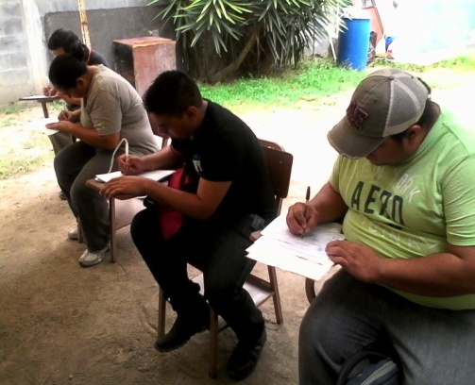
SECRETARÍA DE DESARROLLO SOCIAL
DIRECCION DE CONCERTACIÓN SOCIAL
Durante este mes contamos con la presencia de empresas que estuvieron reclutando personal desde estas oficinas como se muestra en las siguientes imágenes:
ACCIONES DE SEPTIEMBRE

Slide 7
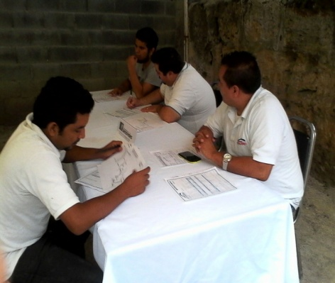
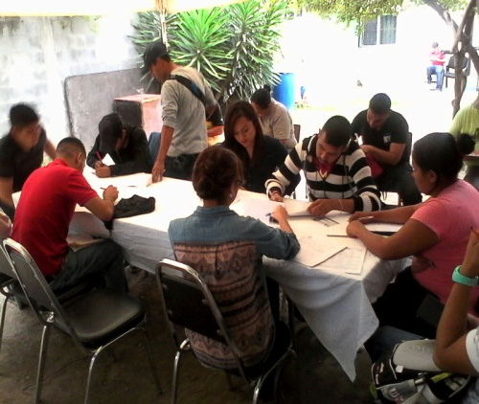
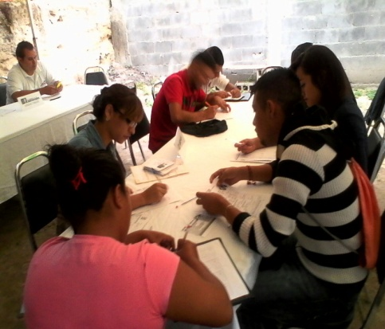
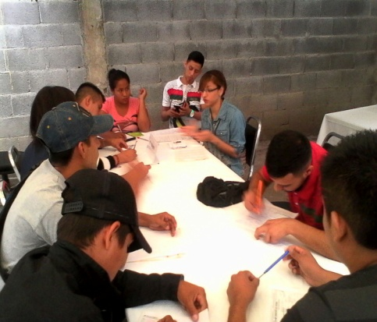
SECRETARÍA DE DESARROLLO SOCIAL
DIRECCION DE CONCERTACIÓN SOCIAL
Debido a la gran afluencia de ciudadanos asi como de empresas fue necesario utilizar el patio de estas oficinas; se coloco un toldo, mesas y sillas para poder atender a todos los ciudadanos que acudieron en busca de un empleo
ACCIONES DE SEPTIEMBRE

Slide 8
Compromisos para Octubre 2015
DIRECCIÓN DE CONCERTACIÓN SOCIAL
Seguir dando atención a la ciudadanía.
Contactar a mas empresas y asi seguir dando un servicio de calidad.
SECRETARÍA DE DESARROLLO SOCIAL

Slide 9
SECRETARÍA DE DESARROLLO SOCIAL
INSTITUTO MUNICIPAL DE LAS MUJERES
Iniciamos el Proyecto RAO dando terapia psicológica grupal e individual en las Delegaciones y en el Instituto.
Apoyamos en el Programa de Prevención del cáncer de mama, invitando y llevando a un grupo de 14 Mujeres de la Col. Santa Mónica y Arboledas de San Roque
Apoyamos a una paciente de cáncer, para trasladarla al Hospital San José, dos veces a la semana para la quimioterapia.
ACCIONES DE SEPTIEMBRE

Slide 10
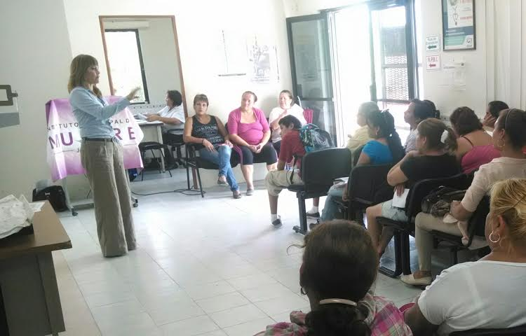
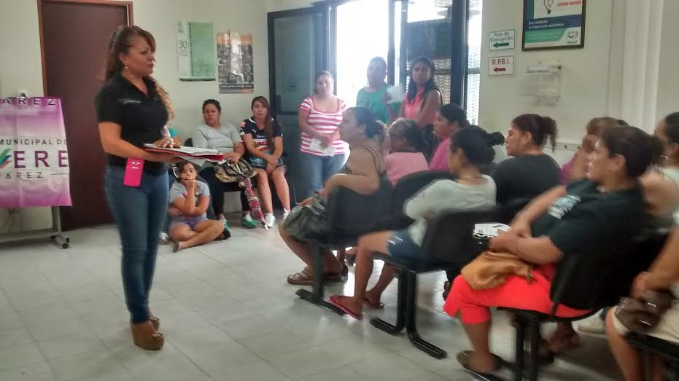
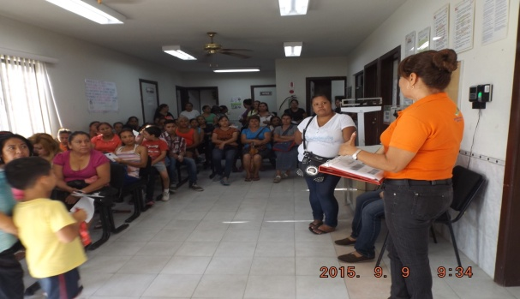
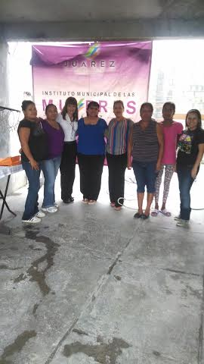
SECRETARÍA DE DESARROLLO SOCIAL
Platicas sobre Violencia familiar en el Centro de Salud de la Col. Salvador Chávez a beneficiarios del Programa PROSPERA, los días 7, 8,9 y 10 en la mañana y en la tarde a un total de 8 grupos.
Impartimos una terapia grupal con el tema de “La Familia” en la Col. Anzures.
INSTITUTO MUNICIPAL DE LAS MUJERES
ACCIONES DE SEPTIEMBRE

Slide 11
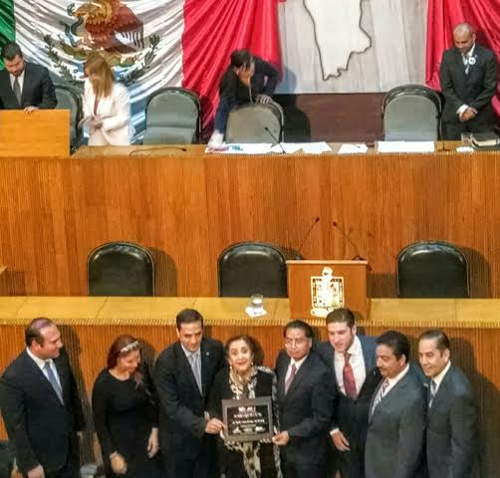
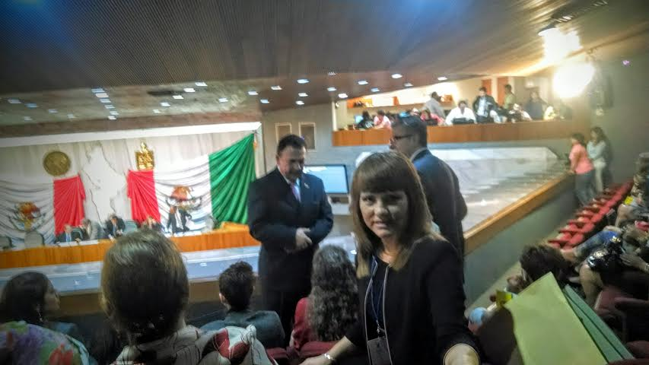
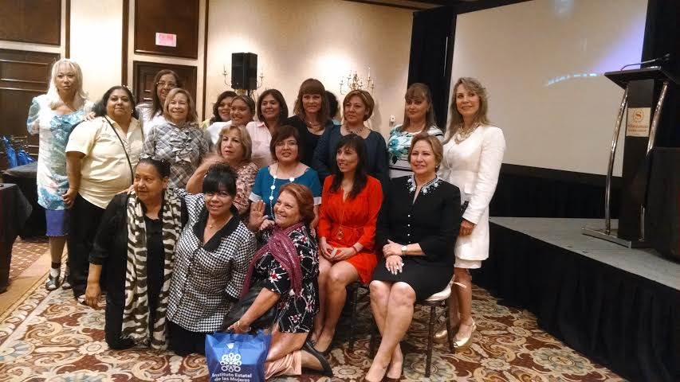
SECRETARÍA DE DESARROLLO SOCIAL
Asistimos a un evento en el Congreso del Estado en donde se reconoció la trayectoria de la Lic. María Elena Chapa.
Asistimos a un seminario sobre “Promoción del Empleo Decente en el Marco de la Igualdad” invitada por el Instituto Estatal de las Mujeres.
INSTITUTO MUNICIPAL DE LAS MUJERES
ACCIONES DE SEPTIEMBRE

Slide 12
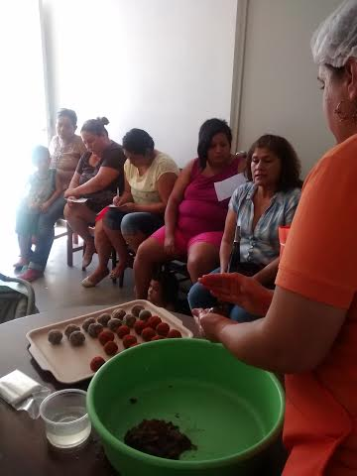
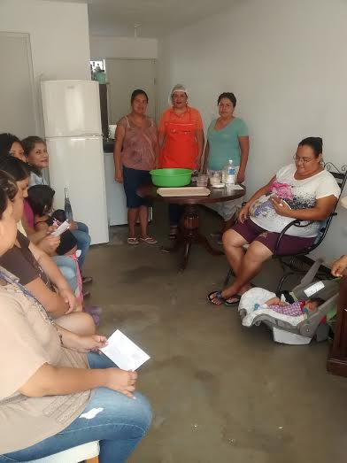
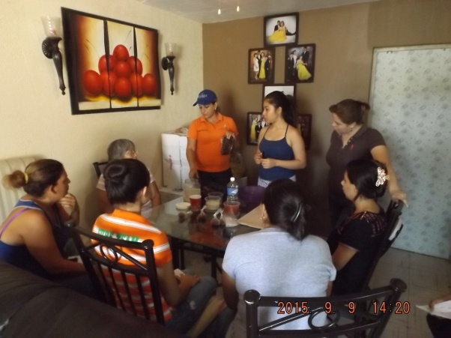
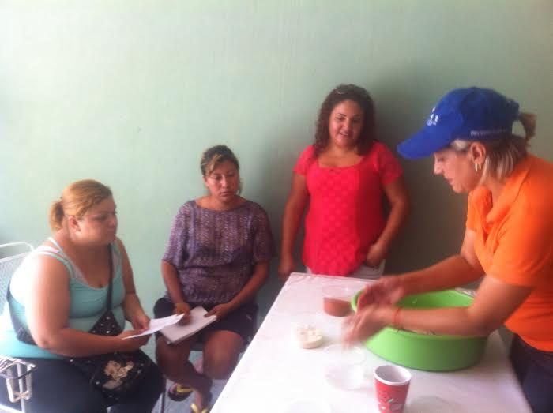
SECRETARÍA DE DESARROLLO SOCIAL
INSTITUTO MUNICIPAL DE LAS MUJERES
Se ofrecieron 5 cursos de dulces de tamarindo en las Col. Arboledas de San Roque, San Miguelito, San Benito, Santa Fe y Privada los Cyranos.
ACCIONES DE SEPTIEMBRE

Slide 13
SECRETARÍA DE DESARROLLO SOCIAL
INSTITUTO MUNICIPAL DE LAS MUJERES
PROGRAMA DE ATENCIÓN A LA VIOLENCIA FAMILIAR
Atención Legal | Usuarias Atendidas de SEPTIEMBRE 2015 | 163 Mujeres
Canalizaciones (área legal) | 83 | Dependencias: DEFENSORIA OFICIO DIF MUNICIPAL CODE CENTRO DE MEDIACION METODOS ALTERNOS
Atención Psicológica | Usuarias Atendidas de SEPTIEMBRE 2015 | 181 Mujeres
ACCIONES DE SEPTIEMBRE

Slide 14
SECRETARÍA DE DESARROLLO SOCIAL
DIRECCIÓN DE SALUD
COLONIA | FECHA
Sta. Monica | 31/08/2015
Sta. Monica | 1/09/2015
Sta. Monica | 2/09/2015
La Trinidad | 4/09/2015
La Trinidad | 7/09/2015
La Trinidad | 8/09/2015
Valle Real | 9/09/2015
Garza y Garza | 10/09/2015
Garza y Garza | 11/09/2015
Francisco Villa | 14/09/2015
Francisco Villa | 15/09/2015
Hda. Santa Fé | 17/09/2015
Paseo Santa Fé | 18/09/2015
Paseo Santa Fé | 21/09/2015
Paseo las Lomas | 22/09/2015
Paseo las Lomas | 23/09/2015
Las Lomas | 24/09/2015
Las Lomas | 25/09/2015
COLONIAS VISITADAS por la Brigada AZUL
45,265 habitantes beneficiados (abatización )
ACCIONES DE SEPTIEMBRE

Slide 15
SECRETARÍA DE DESARROLLO SOCIAL
DIRECCIÓN DE SALUD
“ Control Canino ”
En el mes de Septiembre , entre los día 1º y 30º, se recibieron y revisaron 243 reportes ciudadanos, siendo atendidos en el 100% de los casos, recibiendo 6 reportes de canes agresores, y que con lo recolectado en la vía pública, se tuvo un total de 542 canes capturados, mismos que fueron derivados al centro anti-rábico de Guadalupe, N.L
No. de Reportes | Canes Agresores | Canes Recogidos | Reportes no atendidos | Meta ( obj. x mes ) | % Cumplimiento
243 | 6 | 542 | 0 | 400 | 135.5
Colonias Visitadas | Mirador de San Antonio | San Miguelito | 20 de Sep | Hacienda Real | Villas de San José
11 | Fomerrey 113 | Villas de San Juan | Real de San José | Villas de San Juan | Praderas de Oriente
 | Lomas de Juárez
ACCIONES DE SEPTIEMBRE

Slide 16
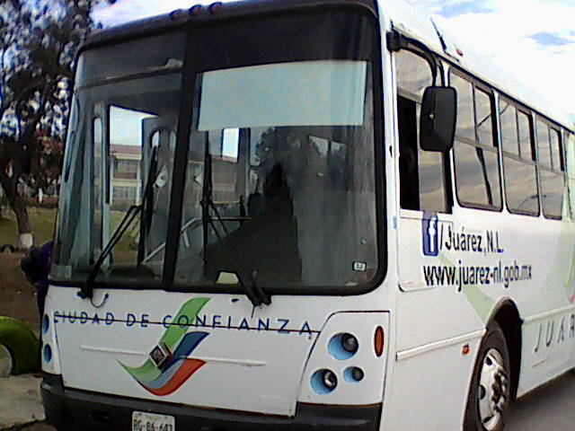
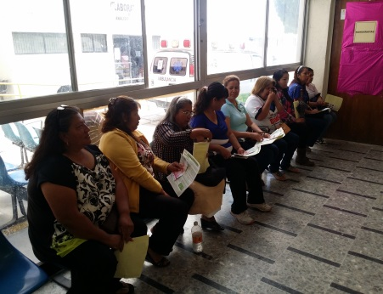
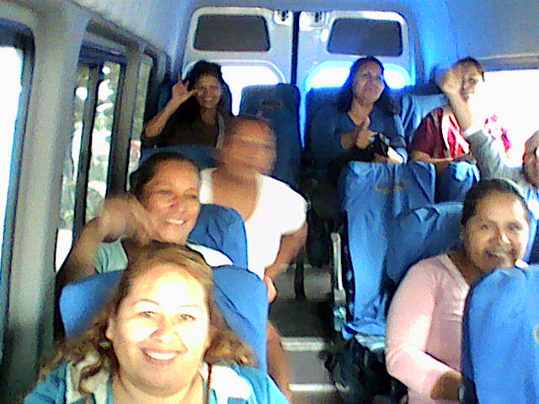
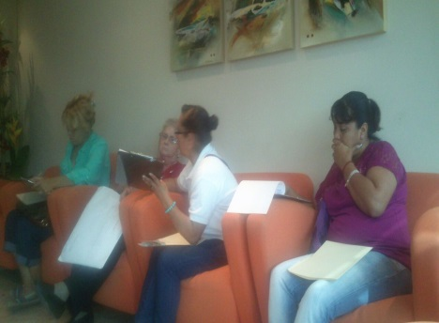
SECRETARÍA DE DESARROLLO SOCIAL
DIRECCIÓN DE SALUD
“ Elige Cuidarte ” Componente permanente de detección precoz de cáncer de mama”
( traslado a c.s.u Insurgentes y Hospital San José
En conjunto con el Instituto de la Mujer del Municipio de Juárez, se continua con el componente permanente del programa “Elige Cuidarte” , la detección de cáncer de Mama a través del estudio mastográfico a mujeres mayores de 40 años; por lo que en el mes de Septiembre se efectuaron 8 estudios clínicos.
ACCIONES DE SEPTIEMBRE

Slide 17
SECRETARÍA DE DESARROLLO SOCIAL
DIRECCIÓN DE SALUD
Abatización
Con las actividades del componente de abatización
del 1 al 25 de Septiembre del 2015, visitándose 11 colonias de la municipalidad, con lo cual se lograron beneficiar a 45,265 habitantes, se visitaron 11,327 domicilios de los cuales se trataron 5,459, permanecieron cerrados 2,932 y 1,757 viviendas resultaron deshabitadas, permaneciendo 1,179 renuentes.
En cuanto a los depósitos se revisaron 32,263 de los cuales se abatizaron 4,522, se eliminaron 8,392 se controlaron 8,772 y no fueron tratados 10,577.
ACCIONES DE SEPTIEMBRE

Slide 18
SECRETARÍA DE DESARROLLO SOCIAL
PARTICIPACIÓN Y ATENCIÓN CIUDADANA
BAILOTERAPIA
MES | TURNO MATUTINO | TURNO VESPERTINO | TOTAL DE ASISTENCIAS
SEPTIEMBRE | 400 | 465 | 865
ACCIONES DE SEPTIEMBRE

Slide 19
SECRETARÍA DE DESARROLLO SOCIAL
PARTICIPACIÓN Y ATENCIÓN CIUDADANA
APOYO ESCOLAR
SE IMPARTIERON CLASES DE ESPAÑOL Y MATEMATICAS DURANTE ESTE MES CON UNA ASISTENCIA DE 28 NIÑOS POR CLASE EN LA DELEGACIÓN COAHUILA.
ACCIONES DE SEPTIEMBRE

Slide 20
SECRETARÍA DE DESARROLLO SOCIAL
PARTICIPACIÓN Y ATENCIÓN CIUDADANA
Enfermería
EN LA DELAGACIÓN COAHUILA
CLASES
GUITARRA Y TROMPETA
MES | ACTIVIDADES | PACIENTES
SEPTIEMBRE TOTAL | INSULINA APLICACIÓN DE INYECCION | 35 42 77
MES | NIÑOS | ACTIVIDADES
SEPTIEMBRE TOTAL | 52 52 | GUITARRA Y CANTO TROMPETA
ACCIONES DE SEPTIEMBRE

Slide 21
SECRETARÍA DE DESARROLLO SOCIAL
PARTICIPACIÓN Y ATENCIÓN CIUDADANA
CLASES DE VIOLIN
EN LA DELAGACIÓN COAHUILA Y SALVADOR CHAVEZ
MES | NIÑOS | ACTIVIDADES
SEPTIEMBRE | 42 | VIOLIN
ACCIONES DE SEPTIEMBRE

Slide 22
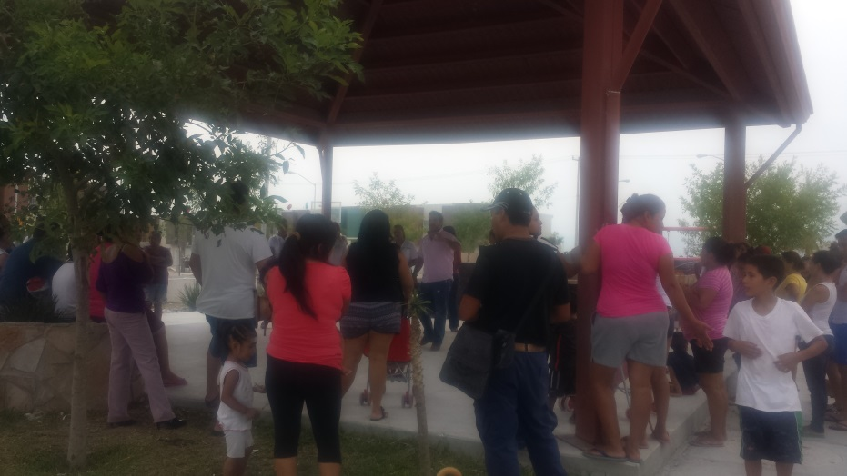
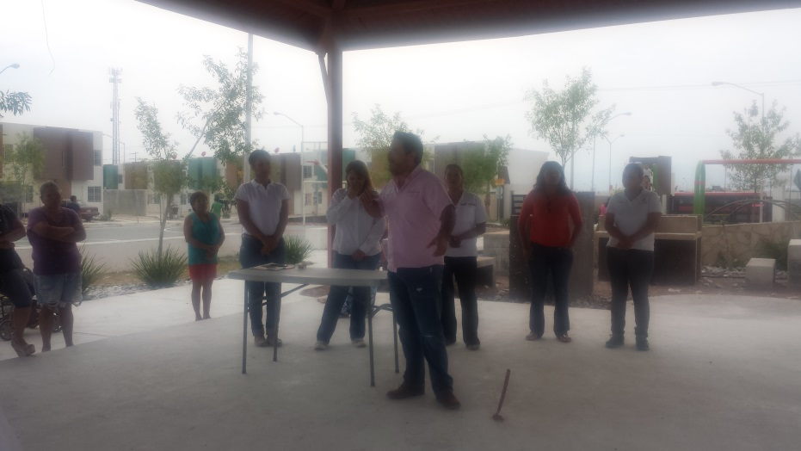
SECRETARÍA DE DESARROLLO SOCIAL
DIRECCIÓN DE ACCIÓN COMUNITARIA
Se llevo a cabo la Integración y Toma de Protesta del comité de Acción Comunitaria de la colonia Mirador de San Antonio 3° sector, contando con la participación de 32 vecinos de la mencionada colonia. El comité fungirá como enlace al municipio para las necesidades y mejoras de su colonia.
ACCIONES DE SEPTIEMBRE

Slide 23
SECRETARÍA DE DESARROLLO SOCIAL
DIRECCIÓN DE ACCIÓN COMUNITARIA
COLONIAS DE LAS QUE SE ATENDIERON LAS PETICIONES:
Mirador de San Antonio
Heroes de Nacorzai
Paseo las Margaritas
Paseo del Prado
Avance: De las colonias antes señaladas, fueron atendidos y gestionados para su respuesta, solicitando de cada una de ellas el número de folio asignado, para continuar con el seguimiento de las mismas.
PETICIONES
MES | PETICIONES ENVIADAS | PETICIONES GESTIONADAS | PETICIONES EN ESPERA
SEPTIEMBRE | 9 | 3 | 6
ACCIONES DE SEPTIEMBRE

Slide 24
SECRETARÍA DE DESARROLLO SOCIAL
DIRECCIÓN DE ACCIÓN COMUNITARIA
Se realizaron encuestas ciudadanas en la colonia Héroes de Nacozari con el fin de conocer como desean usar la plaza que se constituirá en la mencionada colonia.
Se realizo una cordial invitación a los Comités de Acción Comunitaria al programa Red de Atención Oportuna (RAO), donde se llevaron a cabo terapias psicológicas en las diferentes delegaciones del municipio.
ACCIONES DE SEPTIEMBRE

